Slide 1
İntihalin Sınır Çizgisi Nerede?
İntihal vs. Doğru Alıntılama Alıştırmaları

Slide 2
Yazarlar Hakkında Bilgi
AB tarafından finanse edilen “Avrupa çapında Yüksek Öğretimde İntihal Politikaların Etkisi” projesi
Irene Glendinning, Coventry Üniversitesi, Birleşik Krallık
Tomáš Foltýnek, Brno Mendel Üniversitesi, Çekya
Dita Dlabolová, Brno Mendel Üniversitesi, Çekya
Ansgar Schäfer, Konstanz Üniversitesi, Almanya

Slide 3
Seminerin Düzeni
İntihal örnekleri
İntihalin ve akademik sahtekarlığın tanımları
Örneklerin değerlendirilmesi
İntihal yapılma nedenleri
Tartışma

Slide 4
Örnek no. 1 (MENDELU, 2017)

Slide 5
Örnek no. 1 (MENDELU, 2017)

Slide 6
Örnek no. 1 (MENDELU, 2017)

Slide 7
Örnek no. 2 (MENDELU, 2017)

Slide 8
Tanım
İntihal denildiğinde ne anlıyorsunuz?
Özgünlüğün beklendiği bir durumda, fikirlerin, içeriğin ya da yapının uygun bir şekilde kaynak belirtmeden kullanılması
Meuschke, N., & Gipp, B. (2013) 'den uyarlanmıştır. Akademik intihal tespitinde son teknoloji. Uluslararası Eğitim Bütünlüğü Dergisi, 9 (1): 50-57

Slide 9
İntihal sayılabilecek durumlar…
Kişinin başka birisine ait çalışmayı kullanıp,
kendine ait gibi göstermesi
Uygun bir şekilde kaynak belirtmeden, kişinin kendisine ait yayınlanmış çalışmasını kullanması
Kişinin başka bir kaynaktan doğru şekilde alıntı yapamayıp, o kaynağa gerekli şekilde atıfta bulunmaması
Kişinin başka birisinden almış olduğu fikir ve desteğe hak ettiği değeri vermemesi

Slide 10
Akademik Sahtekarlık Denildiğinde Ne Anlıyorsunuz?
Sınavda kopya çekme
Ödev satın alma
Kişinin kendi çalışmasından intihal yapması
Uygun olmayan bir şekilde işbirliği içinde çalışma
Araştırma sahtekarlığı…

Slide 11
İntihali neden önemsemeliyiz?
Üniversiteler neden intihal ve akademik bütünlükle ilgilenmeliler?

Slide 12
Sınır çizgisi nerede?
Kötü bir akademik çalışmayla intihal arasındaki sınır çizgisi nerede?
Verilen soruları okuyunuz ve intihal olup olmadığına dair sahip olduğunuz düşünceye göre gerekli yerlere tik koyunuz.

Slide 13
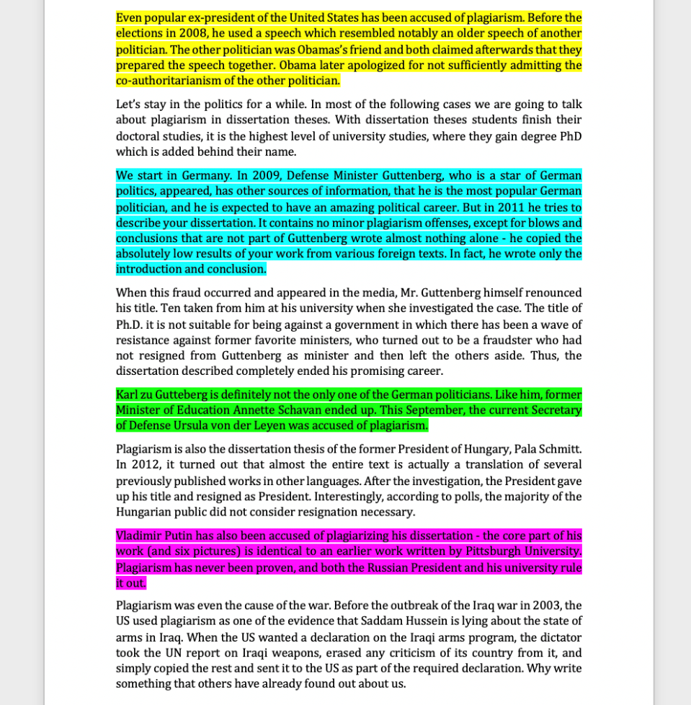
1. Senaryo
40 %

Slide 14
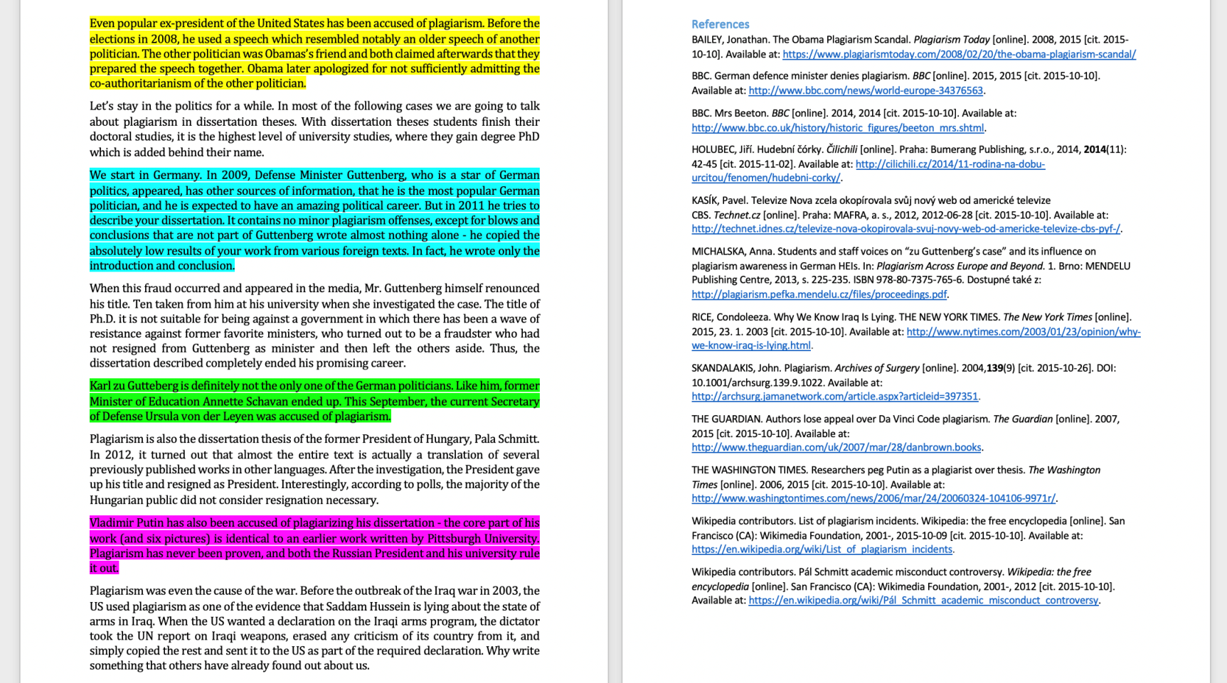
2. Senaryo
40 %

Slide 15
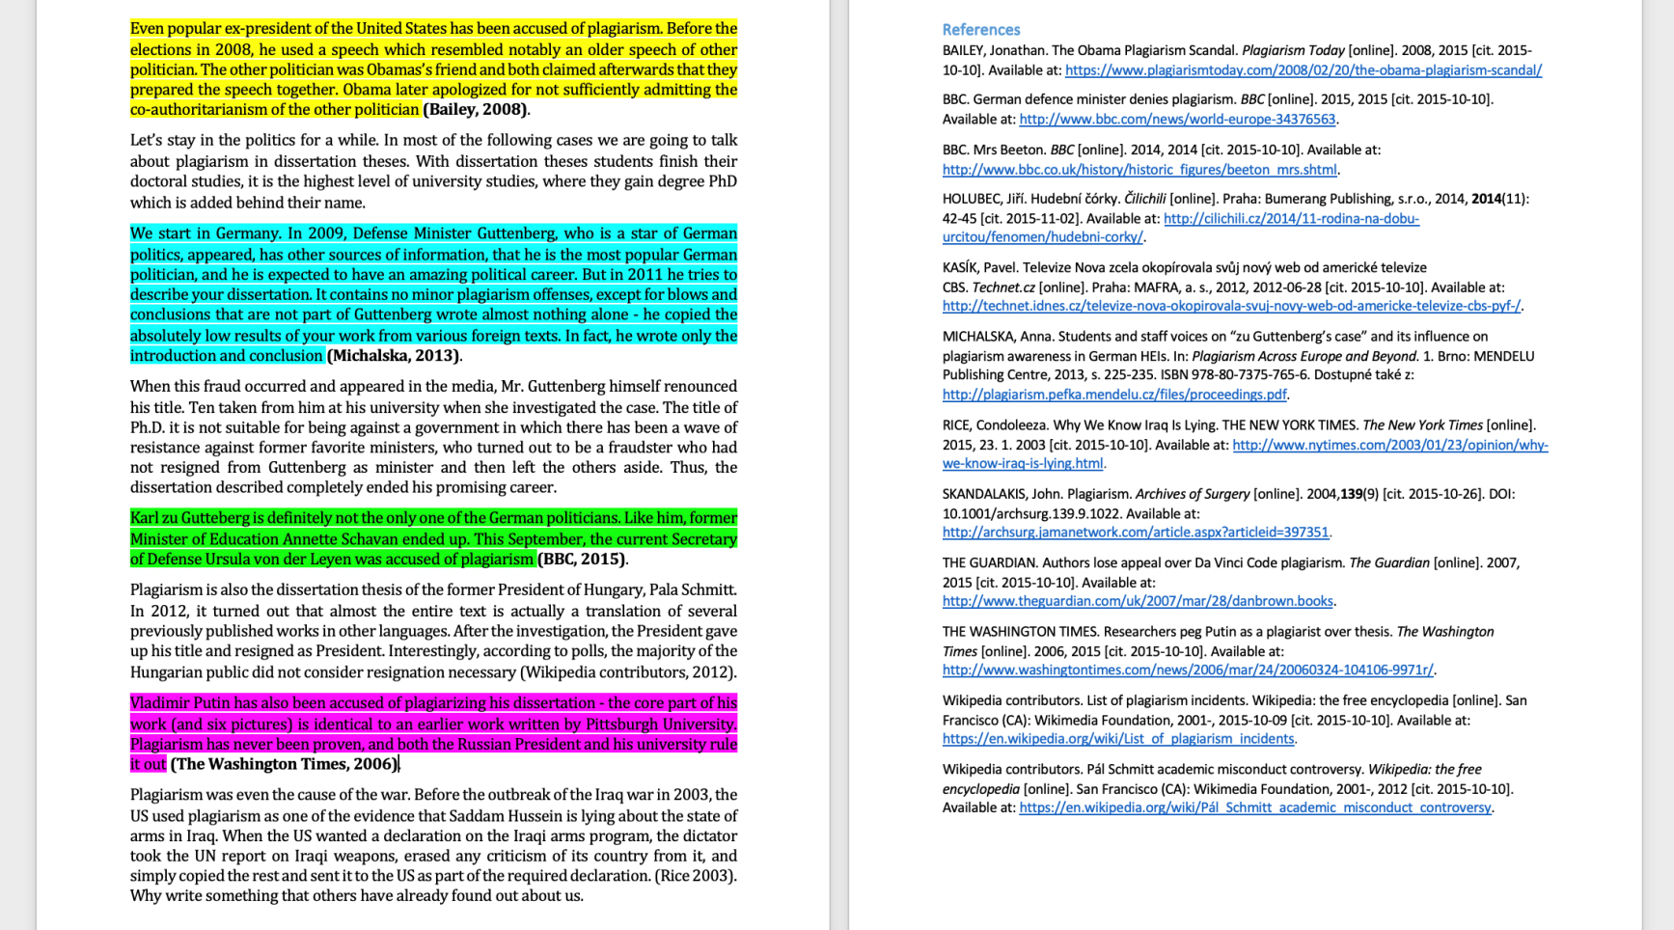
3. Senaryo
40 %

Slide 16
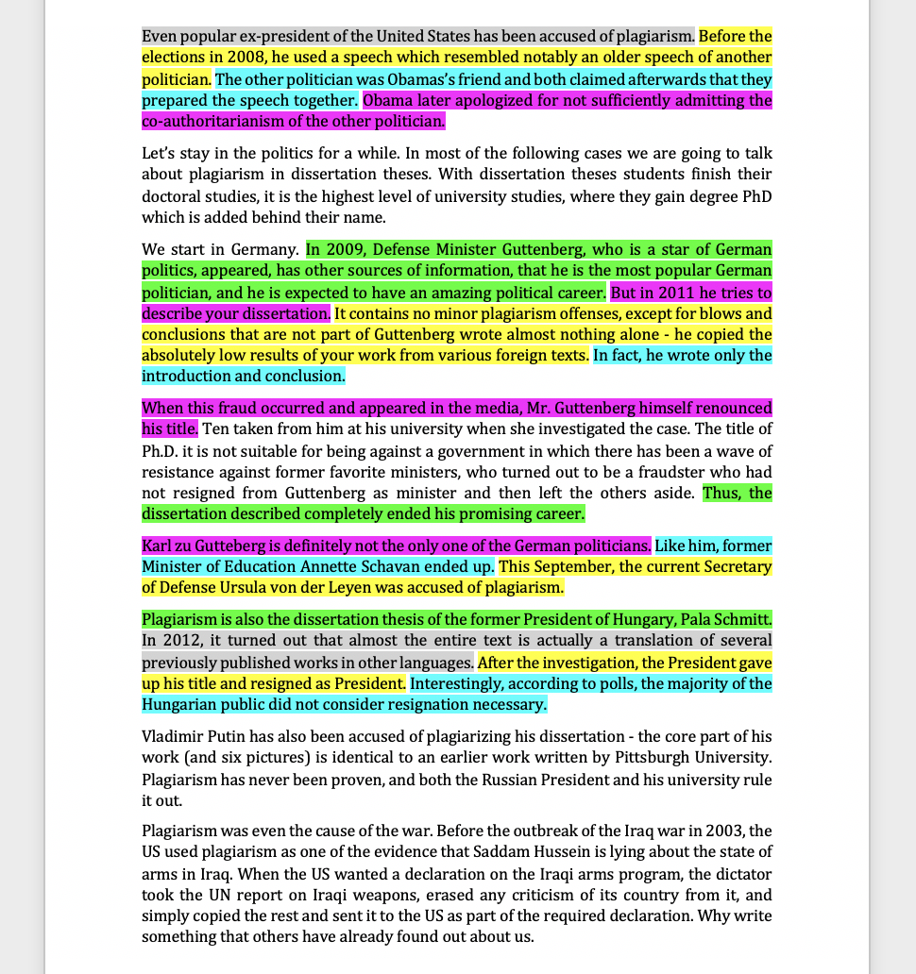
4. Senaryo
40 %

Slide 17
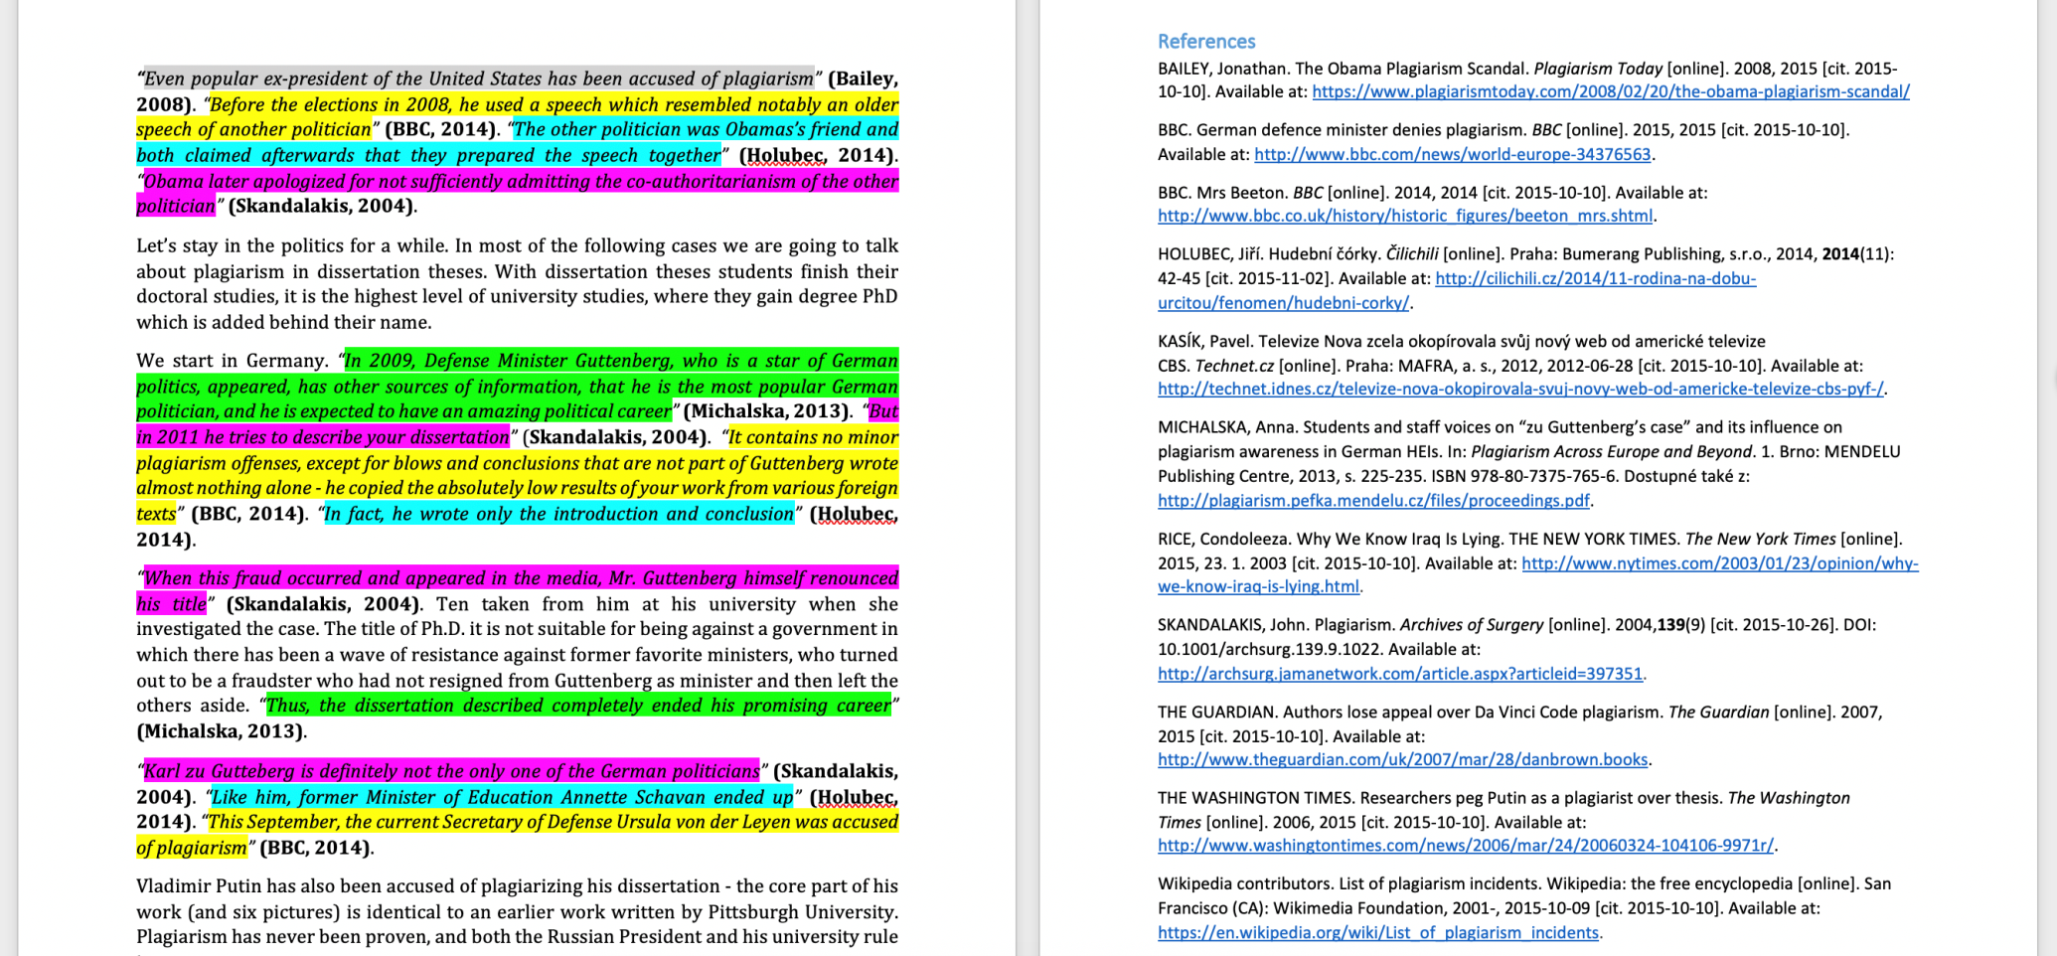
5. Senaryo
40 %

Slide 18
Değiştirilmiş bazı kelimeler (6, 7, 8)
Öğrencinin verdiği ödev
Asıl kaynak
40 %
Notes:
Source of the text: https://en.wikipedia.org/wiki/Plagiarism

Slide 19
Grup çalışması
Senaryolar hakkında yaptığınız değerlendirmeleri tartışın
Grubunuzla birlikte ortak bir karara varmaya çalışın

Slide 20
Bay Elma’nın blogundan bir örnek:
Bayan Havuç, Bay Limon hakkında diyor ki: Bay Limon sarı. Ayrıca narenciye olduğunu da ekliyor. Sonra Bayan Havuç, Bay Limon’un ekşi ve tuzlu olduğunu söylüyor. Bayan Havuç ayrıca Bay Limon’un ağaçta yetiştiğini söyleyerek herkesi şaşırtıyor!

Slide 21
Bay Elma’nın blogundan bir örnek:
Bayan Havuç, Bay Limon hakkında diyor ki: Bay Limon sarı. Ayrıca narenciye olduğunu da ekliyor. Sonra Bayan Havuç, Bay Limon’un ekşi olduğunu söylüyor. Ve aynı zamanda acı da. Bayan Havuç ayrıca Bay Limon’un ağaçta yetiştiğini söyleyerek herkesi şaşırtıyor!

Slide 22
Bay Elma’nın blogundan bir örnek:
Bayan Havuç, Bay Limon hakkında diyor ki: Bay Limon sarı. Ayrıca narenciye olduğunu da ekliyor. Sonra Bayan Havuç, Bay Limon’un ekşi olduğunu söylüyor. Ve aynı zamanda acı da. Bayan Havuç ayrıca Bay Limon’un ağaçta yetiştiğini söyleyerek herkesi şaşırtıyor!

Slide 23
Sınır çizgisi nerede?
1 ve 6 numaralı senaryolara odaklanın
Hangisi daha kötü?
Avrupalı öğrenciler bu durumlar hakkında ne düşünüyor?

Slide 24
Öğrencilerin ödevlerinin %40’ı kelimesi kelimesine kopyalanmış, alıntı, referans ya da metin içi alıntı verilmemiş (1)

Slide 25
Öğrencilerin ödevlerinin %40’ının baz kelimeleri değiştirilmiş, alıntı, referans ya da metin içi alıntı verilmemiş (6)

Slide 26
Nedenleri arayalım
Öğrencilerin intihal yapmalarının nedenleri nelerdir?
Grupça beyin fırtınası
Olabildiğince çok neden yazın
Önem derecesine göre nedenleri sıralayın

Slide 27
Öğrenciler öğretmenlere karşı: Öğrenciler neden intihal yapar?
Öğretmenler
kopyala yapıştır kolay geliyor
intihal yanlış değil algısı
Öğretmen umursamaz tavrı
Öğrenciler
zamanın yetmemesi
iş yüküyle başa çıkamamak
kendi yaptıkları ödevler yeteri kadar iyi değil

Slide 28
Öğrenciler öğretmenlere karşı
Öğrenciler intihalden nasıl haberdar oluyorlar?
Öğretmenler: Sınıf/seminerlerden
Öğrenciler: İnternet sayfalarından
Akademik yazmanın ne gibi zorlukları var?
Öğretmenler: Referans formatları, alıntılama ve referans verme
Öğrenciler: İyi kaynaklar bulmak, alıntılamak

Slide 29
Öğrenciler öğretmenlere karşı, 6, 7 ve 8. senaryolar: Ödevin %40’ı kopyalanmış, bazı kelimeleri değiştirilmiş. İntihal sayılır mı?

Slide 30
Peki ne yapılabilir?
Kendi başınıza fikirlerinizi yazın
Grup çalışması yapın
Herkese geri dönüt verin

Slide 31
İntihali nasıl önleyebiliriz?
istikrarlı yaklaşım
ilkeler
öğrenciler için kapısı açık kurumlar
sonuçlarının farkında olmak
ekip için çalışmak
öğrenciler için eğitim ve destek
Notes:
45
Do students understand your expectations?
Training, guidance and support for students.
Testing to see whether students understand
Awareness of consequences and penalties
Staff training and development
Consistent approach and actions by staff
Use of tools – policy, training
What more could be done?

Slide 32
İntihali Engelleme: Birlikte Çalışmak İşe Yarıyor
Curtis & Vardanega, 2016
Owens & White, 2013
10 yıldır çalışıyorlar(2004-2014)
Yeni Akademik yazı dersi
Turnitin kullanmaya başladılar
Kriter ve standart bazlı değerlendirmeleri getirdiler
Eğitimsel değişiklik yaptılar
Tüm intihal türleri DÜŞÜŞE GEÇTİ
metni yeniden işlemden geçirme ve başkasının adına yazma hariç
5 yıldır çalışıyorlar(2007-2011)
PD SW’yi hem bir caydırıcı hem de biçimlendiren bir araç olarak kullanmaya başladılar
Akademik yazma ve yazarlığı konusunda eğiticiler
Kendini intihal etme oranı CİDDİ DERECEDE düştü
Değerlendirmenin niteliği artık merkezi bir rolde
Curtis, G. J., & Vardanega, L. (2016). Is plagiarism changing over time? A 10-year time-lag study with three points of measurement. Higher Education Research & Development, 35(6), 1167–1179. https://doi.org/10.1080/07294360.2016.1161602
Owens, C., & White, F. A. (2013). A 5‐year systematic strategy to reduce plagiarism among first‐year psychology university students. Australian Journal of Psychology, 65(1), 14–21. https://doi.org/10.1111/ajpy.12005

Slide 33
Yüzdelikler yanıltıcıdır!
Diploma tezi, Çekya
Çıkan tüm benzerlik: 24%
Öğrenci tüm tezi kopyalamış fakat metni alıntılamış
Yüzdelik kısım sadece metnin benzerliğine tekabül ediyor
Standart ödev, Avustralya
Çıkan tüm benzerlik: 8%
Tüm özetin altı çizilmiş ve bir makale yazma yardımcısına linki verilmiş
Makalenin geri kalanı bir pay-wall ile korunuyor
Diploma tezi, Gürcistan
Çıkan tüm benzerlik: 7%
Tüm referansların olduğu bir liste mevcut
Tezin geri kalanı Rusça’dan Gürcüce’ye çevrilmiş
Üniversite tezi, Çekya
Çıkan tüm benzerlik: 89%
Kaynak: Aynı tezin bir önceki versiyonu
%

Slide 34
Tartışma: İntihali anlamak
Hangi öğrenci grubu intihal yapmaya daha yatkın?
Bu, öğrencinin geçmişi ve daha önceki yaşadığı deneyimlerle alakalı olabilir mi? Öyleyse nasıl ve neden?
Lisansüstü ve son sınıftaki öğrencilere daha katı cezalar vermeli miyiz?
Yeni öğrencilere karşı daha makul mu olmalıyız? Tüm öğrencilere mi? Ne kadar süre için?
İlk kabahatten bir şey olmaz mı? Üç yanlış bir doğruyu götürmeli mi?

Slide 35
Tartışma: İntihali önleme
Öğrenciler beklentilerinizi anlayabiliyor mu?
Öğrencilere eğitim, rehberlik ve destek olma.
Öğrencilerin anlayıp anlamadığını test etme
Sonuçların ve cezaların farkında olma
Personelin eğitimi ve gelişimi
Personelin istikrarlı yaklaşımı ve davranışı
Araçları kullanabilme- ilkeler, eğitim
Daha fazla ne yapılabilir?

Slide 36
İlk Aktiviteye Geri Dönelim: Çizgi nerede?
Seminerin başında size verilen soruları baştan sona okuyun.
Önceden verdiğiniz cevaplarda herhangi bir değişiklik yapmak ister misiniz?
Değiştirmek istediğiniz cevapları daire içine alın ve yeni cevaplara birer tik koyun
Hiç değişiklik yaptınız mı?
Hangi durumlar intihale giriyor?
Ya cezalar?

Slide 37
İletişim bilgileri
tomas.foltynek@academicintegrity.eu
dita.dlabolova@academicintegrity.eu
Çevirmenler: Kübra Acat & Doğu Tufan
www.academicintegrity.eu
www.plagiarism.cz

Slide 38
Lisans Bilgileri
Slaydın başlığı: İntihalin sınır çizgisi nerede?
Hazırlayanlar: Glendinning, I., Foltýnek, T., Dlabolová, D., Schäfer, A.
Creative Commons Attribution-ShareAlike 4.0 International License altında lisanslıdır.
Alıntılamak için:
İntihalin sınır çizgisi nerede?
Glendinning, I., Foltýnek, T., Dlabolová, D., Schäfer, A. Creative Commons Attribution-ShareAlike 4.0 International License altında lisanslıdır.

